Slide 1

Gramin（ぐらみん）へようこそ！
コスチュームを
足してみよう！

Slide 2

コスチュームを足してみよう（1）
「コスチューム」タブをクリック

Slide 3
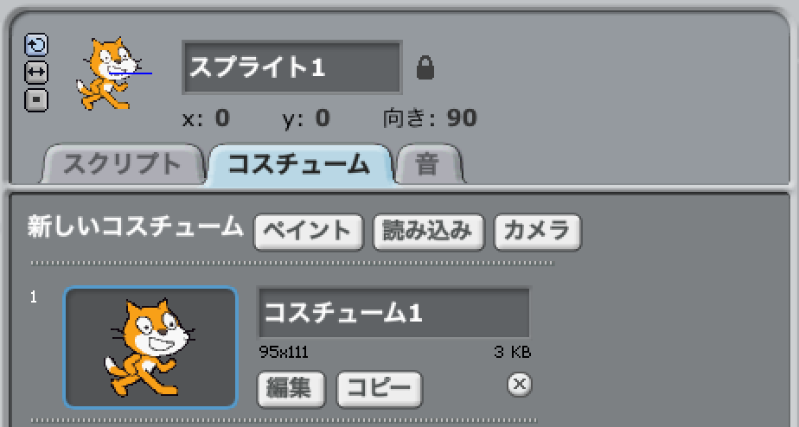
コスチュームを足してみよう（２）
「読み込み」をクリック

Slide 4
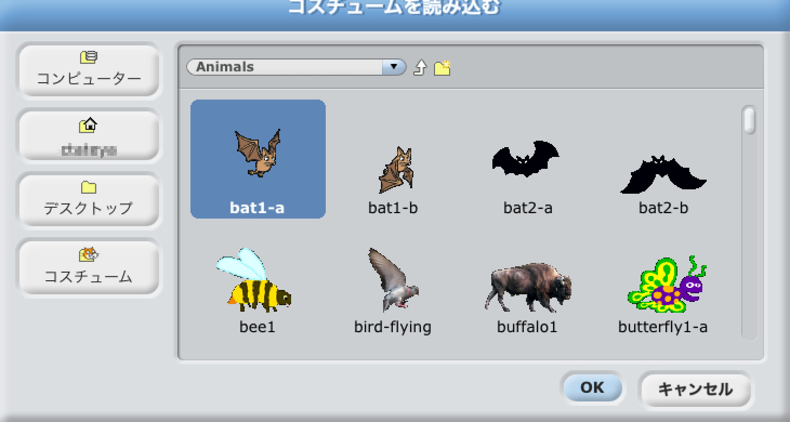
コスチュームを足してみよう（３）
追加したいコスチュームをクリック
「OK」をクリック

